Slide 1



مادَّةُ اللُّغةِ العَربيَّةِ
الثالثة
إعدادي
المهن والحرف
المرحلة 5
الحرف
الوحدة الأولى
2
الأسبوع
الإنتاج الكتابي: إنتاج نص توجيهي (التعرف والبناء)
الحصة 2
Notes:
1

Slide 2






أيقونات مخصصة للأستاذ
صفحات خاصة بالأستاذ(ة)
نمذجة المهمة من طرف الأستاذ (شرح بصوت مرتفع)
تعليمات أو شروحات للتلاميذ – خارج إطار النمذجة (بصوت مرتفع)
التذكير بميثاق القسم
تصحيح التمرين المنزلي

Slide 3








أيقونات مخصصة للتلاميذ
يستعمل التلاميذ اللوحات للإجابة
يرفع التلاميذ أيديهم للمشاركة
يستمع التلاميذ للأستاذ بتركيز
يسجّل التلاميذ ما ينبغي تسجيله على دفاترهم
يشتغل التلاميذ في ثنائيات
يشتغل التلاميذ بشكل مستقل
يقوم التلاميذ إلى السبورة

Slide 4







العدة اللازمة
عدة الأستاذ
عدة التلميذ
الحصة ppt
دفتر التلميذ
بطاقة التحضير للحصة
الكراسة

Slide 5
هيكلة الوحدة الديدكتيكية:
الأسبوع الثاني
الأسبوع الأول
………..
الحصة 5
أستمع بتركيز وأفهم: الحرف اليدوية في المغرب
الحصة 1
الطلاقة والفهم: لندعم نساء المغرب الحرفيات المبدعات (ح2)
الحصة 5
الحصة 6
الظواهر اللغوية :الاستدراك
الحصة 2
………..
الحصة 6
الإنتاج الكتابي ح 1: إنتاج نص توجيهي
الحصة 7
الحصة 3
الإنتاج الكتابي ح 2: إنتاج نص توجيهي
الحصة 7
أتحدث: أفسر اختيار حرفة من الحرف
………..
الحصة 4
الحصة 8
الحصة 4
الدعم والتقويم
الحصة 8
الطلاقة والفهم: لندعم نساء المغرب الحرفيات المبدعات (ح1)
………..
الطلاقة والفهم: كيف أحببت القراءة

Slide 6


هيكلة حصة الإنتاج الكتابي: حصة التعرف والبناء
افتتاح الحصة: (النشاط الاعتيادي- التصريح بالأهداف)
1
05 دقائق
التعرف والبناء: تعرف بنية النص التوجيهي وتحديد عناصره
2
20 دقيقة
النشاط 1: تعرف عناصر النص التوجيهي انطلاقا من نموذج
05 دقائق
النشاط 2: استخراج موارد الكتابة التوجيهية
النشاط 3: استنتاج خطاطة النص التوجيهي
20 دقيقة
05 دقائق
3

Slide 7

افتتاح الحصة
5 دقائق

Slide 8

مَرْحَبًا بِكُمْ. هَلْ أَنْتُمْ مُسْتَعِدُّونَ لِنَبْدَأَ حِصَّتَنَا؟ هَيَّا بِنَا لِنَنْطَلِقْ!

Slide 9

نشاط اعتيادي
5 دقائق

Slide 10
النشاط الاعتيادي: قدم نصيحة/ بماذا تنصح؟
يطلب الأستاذ من المتعلمين التفاعل مع النشاط،
اسأل زميلك عن المهنة المفضلة لديه
ما النصيحة التي يمكن أن تقدمها له حتى ينجح في هذه المهنة؟

Slide 11
النشاط الاعتيادي: : قدم نصيحة/ بماذا تنصح؟
يطلب الأستاذ من المتعلمين التفاعل مع النشاط، والمشاركة في تقديم النصيحة
أقدم النصيحة باعتماد التعابير الآتية:
يجب أن…
من الأفضل أن…
لا بد من…
ينبغي أن…

Slide 12

مراقبة إنجاز الواجبات المنزلية
دقيقة واحدة

Slide 13

الآن، دعونا نتحقق معًا من الواجبات المنزلية التي طلب منكم إنجازها، لنتأكد من مدى اجتهادكم وفهمكم للدرس.
يراقب المدرس مدى إنجاز المتعلمين للواجبات المنزلية( يكفي المدرس بعينة من المتعلمين في كل حصة).

Slide 14

من يذكرنا بمعنى هذ الضابط الذي ينبغي الالتزام به داخل الفصل؟
يختار المدرس 3 متعلمين

Slide 15
من يذكرنا بمعنى هذ الضابط الذي ينبغي الالتزام به داخل الفصل؟
يختار المدرس 3 متعلمين
أشارك بنشاط.
أرفع يدي للمشاركة.
أنتبه عندما يتحدث أستاذي، وأصغي بعناية لحديث زملائي وزميلاتي
أنتبه عندما يجيب زملائي

Slide 16

التصريح بالأهداف
دقيقتان

Slide 17

عِندَ نِهَايَةِ هذِهِ الحِصَّةِ، سَتَكُونُونَ قَادِرِينَ عَلَى:
يشرح المدرس أهداف الحصة، والمطلوب من المتعلم في كل هدف.
تعرف عناصر النص التوجيهي وخطاطته النصية.

Slide 18

النشاط الأول:
تعرف النص التوجيهي وعناصره
20 دقيقة

Slide 19
قبل أن نبدأ الاشتغال على الهدف المعلن عنه، دعونا أولا، نتعرف على المهمة النهائية التي سنشتغل عليها خلال حصتيْ الإنتاج الكتابي.
يعرض المدرس المهمة ويقرأ التعليمة، ويطلب من المتعلمين التركيز والانخراط ليتمكنوا من إنجاز المهمة بنجاح..
المهمة النهائية: إنتاج نص توجيهي (1)
التعليمة: أنتجُ نصاً توجيهياً مِنِ اثْنَيْ عَشَرَ سَطْراً، أرشدُ فيه القارئ إلى كيفية اكتشاف الحرف اليدوية التقليدية وأَهَمية صيانَةِ الْمَوْروثِ الثَّقافيّ، مُسْتَثْمِراً الْمُعْجَمَ وَالتَّعابيرَ وَأَفْعالَ الْكَلامِ وَالظَّواهِرَ اللُّغَوِيَةَ الْمُكْتَسَبةَ.

Slide 20
وحتى نتمكن من إنجاز هذه المهمة بنجاح، سنتبع التدرج الآتي.
يعرض المدرس خطوات إنجاز المهمة، مشيرا إلى انه سيخصص حصة كاملة لكل خطوة: حصة التعرف ثم حصة الكتابة، ويحث المتعلمين على التركيز والانخراط ليتمكنوا من إنجاز المهمة بنجاح..
خطوات إنجاز المهمة
الخطوة2:
كتابة نص توجيهي يتضمن العناصر التوجيهية ويحترم الخطاطة النصية
الخطوة1:
تعرف عناصر النص التوجيهي وخطاطته النصية

Slide 21

نشرع الان في الخطوة الأولى، التي تهم تعرف النص التوجيهي وعناصره، ونستهلها بتعرف ماهية النص التوجيهي ووظيفته.
يذكر المدرس المتعلمين بالهدف من الحصة، ويحفز استعدادهم لذلك قائلا: لتحقيق الهدف من الدرس ينبغي في المقام الأول أن نتعرف النص التوجيهي ووظيفته. ويمكنه التنويه إلى ان بعضا من المعارف التي سيقدمها، سبق التعرف عليها خلال حصتي الطلاقة والفهم.
النص التوجيهي:
التعريف
النص التوجيهي: هو نصّ يروم توجيه القارئ وإرشاده إلى كيفية إنجاز عملٍ معيّن أو اتباع سلوك مناسب، من خلال تقديم تعليمات ونصائح وإرشادات واضحة ومنظمة، تعتمد أساليب لغوية مباشرة مثل الأمر والنهي والنصح والإرشاد، قصد التأثير في سلوك المتلقي وتوجيهه.
الوظيفة
الإرشاد إلى كيفية القيام بعمل معيّن؛
توجيه السلوك نحو ما يجب فعله أو تجنّبه؛
تقديم تعليمات واضحة تساعد على إنجاز المهمة؛
تسهيل إنجاز المهمة خطوةً خطوة.

Slide 22
يقدم المدرس للمتعلمين عناصر النص التوجيهي ويشرح كل عنصر على حدة.
بعد التعريف بالنص التوجيهي، نمر الآن إلى تعرف عناصر هذا النمط النصي
عناصر النص التوجيهي
الموضوع
التوجيهات
النتيجة
هي النصائح والتوجيهات التي يقدمها النص للإرشاد إلى ما يجب فعله او تجنبه ؟ (كيف؟)
هي النتيجة المتوخاة من الوصايا والإرشادات (؟)
هو المجال أو الموضوع الذي يقدم النص بشأنه إرشادات وتوجيهات(ماذا؟)

Slide 23
يقدم المدرس للمتعلمين بعض موارد الكتابة التوجيهية ويشرح كل مورد على حدة.
نمر الآن إلى تحديد بعض موارد الكتابة التوجيهية: التعابير وأفعال الكلام ثم الروابط
أدوات النص التوجيهي
التعابير
أساليب التوجيه
الروابط
هي الصيغ اللغوية المستعملة لتقديم الإرشادات: الأمر النهي والنصح (؟)
أولا- ثم- بعد ذلك- لذلك- أخيرا...
من أجل الحفاظ علي- ينصح بـــ ...- ينبغي عليك ...- حاول أن...- احرص على...

Slide 24

الممارسة الموجهة الجماعية
النشاط الثاني:
تعرف عناصر النص التوجيهي

Slide 25
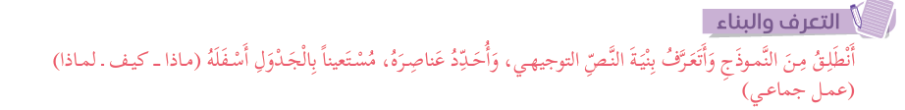
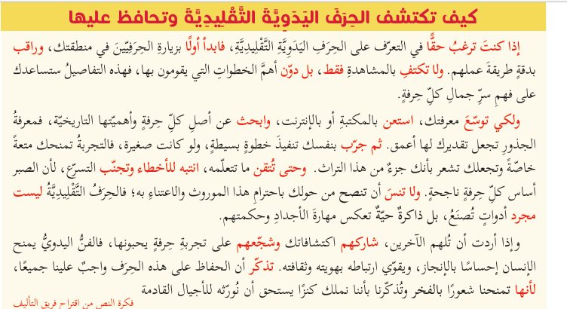
الممارسة الموجهة الجماعية: نشتغل جماعة على تعرف عناصر نص توجيهي انطلاقا من نص نموذج
يعرض المدرس النص النموذج ويوجه المتعلمين إلى قراءته ، وتحديد عناصره التوجيهية مستعينا بالجدول المخصص لذلك. (النشاط 1 في الكراسة ص. 74 )

Slide 26



الممارسة الموجهة الجماعية: نشتغل جماعة على تعرف عناصر نص توجيهي انطلاقا من نص نموذج
يعرض المدرس النص النموذج ويوجه المتعلمين إلى قراءته ، وتحديد عناصره التوجيهية مستعينا بالجدول المخصص لذلك. (النشاط 1 في الكراسة ص. 74 )

Slide 27
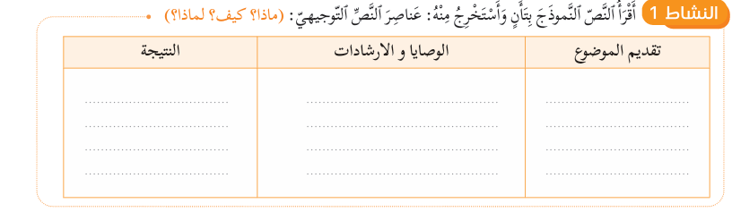
الممارسة الموجهة الجماعية: نشتغل جماعة على تعرف عناصر نص توجيهي انطلاقا من نص نموذج
يعرض المدرس النص النموذج ويوجه المتعلمين إلى قراءته ، وتحديد عناصره التوجيهية مستعينا بالجدول المخصص لذلك. (النشاط 1 في الكراسة ص. 74 )

Slide 28

نشتغل جماعة لتعرف عناصر نص توجيهي انطلاقا من نص نموذج
يعرض المدرس النص النموذج ويوجه المتعلمين إلى قراءته ، وتحديد عناصره التوجيهية مستعينا بالجدول المخصص لذلك. (النشاط 1 في الكراسة ص. 74 )
النشاط 1 - أستخرج من النص النموذج عناصر النص التوجيهي:

Slide 29

الممارسة الموجهة: نشتغل جماعيا من أجل تعرف عناصر النص التوجيهي (انطلاقا من النص النموذج).
يواكب المدرس إجابات المتعلمين، ويطلب تدوينها على السبورة، وبعد تعليل الإجابات والتأكد من صحتها ينقل الجدول إلى كراسة المتعلم أو دفتر الدروس (النشاط 1 ص 74)
يتلقى المدرس الإجابات ويتعهدها بالمواكبة والتعزيز، ويختار نماذج تدون على السبورة..

Slide 30
نشتغل جماعة لتعرف عناصر نص توجيهي انطلاقا من نص نموذج
يعرض المدرس النص النموذج ويوجه المتعلمين إلى قراءته ، وتحديد عناصره التوجيهية مستعينا بالجدول المخصص لذلك. (النشاط 1 في الكراسة ص. 74 )
النشاط 1 - أستخرج من النص النموذج عناصر النص التوجيهي:
عناصر التوجيه
النتيجة | التوجيهات | الموضوع
يساعد الاهتمام بالحرف التقليدية على الحفاظ على التراث والهوية الثقافية، ويمنح الإنسان شعورًا بالفخر والانتماء» | - زيارة الحرفيين ومراقبة طريقة عملهم. - تدوين خطوات إنجاز الحرفة. الاستعانة بالمكتبة أو الإنترنت لمعرفة أصل الحرف وأهميتها. تجربة تنفيذ بعض خطوات الحرفة. تجنب التسرع والانتباه للأخطاء. احترام الموروث التقليدي والمحافظة عليه. تشجيع الآخرين على تعلم الحرف اليدوية. | - كيفية اكتشاف الحرف اليدوية التقليدية والمحافظة عليها

Slide 31

الممارسة الموجهة الثنائية
تساءلت ما إذا...
النشاط الثالث:
تعرف موارد الكتابة التوجيهية
05 دقائق

Slide 32
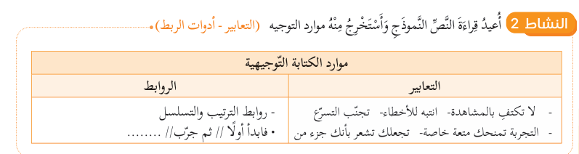
نشتغل في ثنائيات لإتمام استخراج أهم موارد الكتابة التوجيهية من النص النموذج.
يوجه المدرس التلاميذ إلى الاشتغال في ثنائيات لإتمام استخراج بعض موارد الكتابة التوجيهية من النص النموذج، مستعينين بالجدول. وفي أثناء ذلك يواكب المدرس عمل التلاميذ متجولا بين الصفوف ويقدم الدعم والإسناد لمن يحتاجه، ويحرص على الالتزام بالوقت المخصص لإنجاز النشاط.
ب - أستخرج من النص موارد الكتابة التوجيهية ( التعابير - الروابط )

Slide 33
أمامكم ثلاث دقائق لإتمام استخراج موارد الكتابة التوجيهية من النص.
فترة للتحضير

Slide 34



لنستمع إلى إجابتكم.
يعلن المدرس نهاية المدة المخصصة للنشاط، ثم يستمع إلى إجابات 3 ثنائيات، ويحث المتعلمين على تعليل الإجابة، متوخيا خلق تفاعل صفي بطرح سؤال: ما رأيكم في إجابة زميلكم.

Slide 35
نشتغل في ثنائيات لاستخراج موارد الكتابة التوجيهية (انطلاقا من النص النموذج).
يواكب المدرس إجابات المتعلمين، ويطلب تدوينها على السبورة، وبعد تعليل الإجابات والتأكد من صحتها ينقل الجدول إلى كراسة المتعلم أو دفتر الدروس (النشاط 2 ص 74)
يتلقى المدرس الإجابات ويتعهدها بالمواكبة والتعزيز، ويختار نماذج تدون على السبورة..

Slide 36
نشتغل في ثنائيات لإتمام استخراج أهم موارد الكتابة التوجيهية من النص النموذج.
يوجه المدرس التلاميذ إلى الاشتغال في ثنائيات لإتمام استخراج بعض موارد الكتابة التوجيهية من النص النموذج، مستعينين بالجدول. وفي أثناء ذلك يواكب المدرس عمل التلاميذ متجولا بين الصفوف ويقدم الدعم والإسناد لمن يحتاجه، ويحرص على الالتزام بالوقت المخصص لإنجاز النشاط.
ب - أستخرج من النص موارد الكتابة التوجيهية ( التعابير - الروابط )
موارد الكتابة التّوجيهية
الروابط | التعابير
إذا فـ ولكي ثم وحتى لأن ولا بل وإذا لأنها–........ | ابدأ أولًا بزيارة الحرفيين. راقب بدقة طريقة عملهم. لا تكتفِ بالمشاهدة فقط. دوّن أهم الخطوات. استعن بالمكتبة أو بالإنترنت. ابحث عن أصل كل حرفة. جرّب بنفسك تنفيذ خطوة بسيطة. انتبه للأخطاء. تجنّب التسرّع. لا تنسَ أن تنصح من حولك. شاركهم اكتشافاتك. شجّعهم على تجربة حرفة يحبونها. تذكّر أن الحفاظ على هذه الحرف واجب علينا جميعًا» ........................

Slide 37
النشاط الثالث:
استنتاج خطاطة النص التوجيهي
(20 دقيقة)

Slide 38
06 دقائق

Slide 39
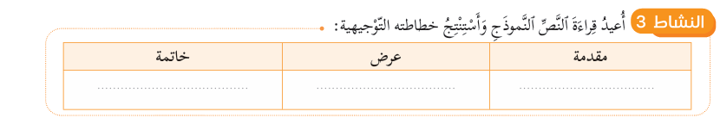
ننتقل في هذا النشاط إلى تعرف خطاطة النص التوجيهي واستخراجها من النموذج، وسنبدأ بالمقدمة، انتبهوا جيدا سأشرح لكم المهمة
يدعو المدرس المتعلمين إلى الانتباه ويشرح لهم المهمة، ثم يشرع في نمذجة خطاطة النص التوجيهي مذكرا بماهيته ومكوناته، مصرحا بالخطوات المتبعة، وبكيفية الإنجاز حتى يتمكن التلاميذ من إنجاز المهمة على نفس المنوال.

Slide 40
ننتقل في هذا النشاط إلى تعرف خطاطة النص التوجيهي، انتبهوا جيدا سأشرح لكم مكونات خطاطة النص التوجيهي
يدعو المدرس المتعلمين إلى الانتباه ويشرح لهم المهمة، ثم يشرع في نمذجة خطاطة النص التوجيهي مذكرا بماهيته ومكوناته، مصرحا بالخطوات المتبعة، وبكيفية الإنجاز حتى يتمكن التلاميذ من إنجاز المهمة على نفس المنوال.
-الخطاطة النص التوجيهي
النص التوجيهي هو نص يهدف إلى إرشاد القارئ وتوجيهه نحو سلوك أو تصرّف معيّن، عبر تقديم نصائح وتوجيهات بقصد التأثير في سلوكه وإقناعه بما هو أنسب أو أنفع.
وفق مخطط منظم يتكون من: مقدمة- عرض- خاتمة
الخاتمة:
العرض:
المقدمة:
تقدّم تلخيصًا موجزًا للتوجيهات الأساسية؛
تبرزُ النتيجة أو الفائدة المتوقعة من الالتزام بها
تشجيع القارئ على تطبيق الإرشادات الواردة في النص
الأسئلة:
ماذا يترتب عن الالتزام بهذه التوجيهات؟- ما النتيجة أو الفائدة المتوقعة؟
عرض التوجيهات والإرشادات بشكل منظّم ومتدرّج.
استعمال أساليب التوجيه (الأمر، النهي، النصح، الإرشاد…).
دعم التوجيهات بالتعليل أو الإغراء لزيادة الإقناع
الأسئلة:
ماذا يطلب الكاتب من القارئ أن يفعل أو يتجنب؟
كيف يمكن تطبيق هذه التوجيهات؟
ما السلوكات أو التصرفات المقترحة؟
تقديم موضوع النص وتحديد مجاله؛
إبراز أهمية الموضوع أو ضرورته.
تهيئة القارئ لتقبّل التوجيهات الواردة في النص.
الأسئلة:
ما موضوع التوجيه في النص؟
لماذا هذا الموضوع مُهما؟

Slide 41
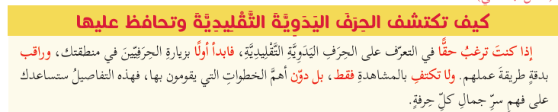
ركزوا جيدا، سأنجز المهمة أولا بصوت مسموع، وسأشرح كيف أفكر خطوة خطوة لأنجز خطاطة النص التوجيهي وفق خطواته
يدعو المدرس المتعلمين إلى الانتباه والتركيز ليتابعوا سيرورة الإنجاز التي سيتبعها في النمذجة مصرحا بخطوات التفكير، مستعينا ببعض الأسئلة: ما نوع النص؟ ما الهدف منه؟ هل له تنظيم خاص ؟ ولماذا؟ .
المقدمة
خطاطة النص التوجيهي:
1- المقدمة:
عناصر المقدمة

Slide 42
أبدأ أولا بتحديد الفقرة الأولى، وأشرع في قراءتها بصوت مسموع، ثم أستعين ببعض الأسئلة، مصرحا بتفكيري خطوة خطوة.
يدعو المدرس المتعلمين إلى الانتباه ويشرع في نمذجة المرحلة الأولى من خطاطة النص التوجيهي، مصرحا بالخطوات المتبعة، وبكيفية الإنجاز حتى يتمكن التلاميذ من إنجاز المهمة على نفس المنوال.
خطوة التفكير: تحديد الفقرة الافتتاحية؛
بماذا يريد الكاتب أن يقنعنا في البداية؟
أقرأ الفقرة الأولى، و أسأل نفسي: ما القضية التي يتحدث عنها النص؟
الأسئلة
ألاحظ كلمات مثل: (الحرف اليدوية). (الحرفيين). (عملهم) هذا يدل على أن الكاتب يقدّم موضوعه ويبرز أهميته
سؤال2: هل بدأ الكاتب بالأوامر أم بالتعريف بالموضوع؟ لماذا؟

Slide 43
ننتقل الآن إلى تحديد عناصر المقدمة باستثمار الشرح السابق، وأستعين بالسؤال: ماذا تقدم الفقرة الأولى؟
يعمل المدرس على تلخيص نتائج الشرح، ويصوغ الفكرة الأساسية للمقدمة ويثبتها على السبورة، معللا جوابه ومصرحا بمنطق الاستدلال ليوضح كيف اهتدى إلى الفكرة، ويؤكد على ما ينبغي ان تتضمنه مقدمة نص توجيهي. حتى يتبين التلاميذ خاصية هذه المرحلة من مراحل خطاطة النص التوجيهي، ويستحضروا ذلك اثناء التدرب على كتابة نص توجيهي.
عناصر المقدمة
تقديم الموضوع: توجيهات اختيار الحرفة المفضلة

Slide 44
الممارسة الموجهة الجماعية
النشاط الثاني:
استنتاج الخطاطة التوجيهية
-العرض-
08 دقائق

Slide 45
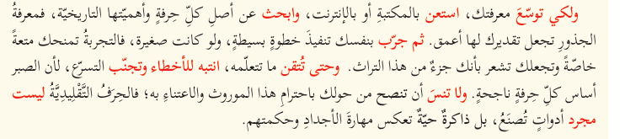
ننتقل الآن لنشتغل جماعة على استخراج عناصر العرض، باتباع الخطوات نفسها التي اتبعتها في استخراج عناصر المقدمة
يوجه المدرس التلاميذ للاشتغال على العرض بعد تحديده، ثم يدعوهم إلى التوقف عند بعض العبارات التوجيهية، ويستعين ببعض الأسئلة،
العرض- التوجيهات
خطاطة النص التوجيهي:
1- العرض:
عناصر العرض

Slide 46
لتحديد عناصر العرض، نجيب عن ماذا يطلب الكاتب من القارئ أن يفعل؟ ثم نلاحظ أفعالا مثل: توسع- ابحث- انتبه- لا تنس، نحن إذن في مرحلة التوجيهات.
يوجه المدرس المتعلمين إلى قراءة أجزاء من العرض، تتضمن تعابير توجيهية، ويستعين ببعض الأسئلة: ما هي مجالات التوجيه؟ كيف عبر عنها؟ وبماذا؟ ويواكب إجابات التلاميذ ويحثهم على تعليلها والتصريح بمنطق الاستدلال، على غرار ما قام به في المقدمة.
خطوة التفكير: البحث عن التعابير التوجيهية، بصيغها المختلفة (الأمر- النصح- الإرشاد...)؛
هل هذه التوجيهات متعلقة بتعلم الحرفة فقط؟ علل جوابك؟
ما مجالات التوجيه في النص؟ كيف أصنفها؟ وما الأساليب المعتمدة لعرضها؟
الأسئلة
أحدد الأساليب المعتمدة في تقديم التوجيهات والنصائح:
الأمر- النصح- الإرشاد- التعليل...

Slide 47
ننتقل الآن إلى تحديد عناصر العرض باستثمار الخطوات السابقة، وأستعين بالسؤال: ماذا يقدم العرض؟ وما هي أبرز عناصره؟
يوجه المدرس المتعلمين إلى تلخيص عناصر العرض وصياغة فكرته الأساسية، ويطلب إثباتها على السبورة، بعد التأكد منها وتعليلها، ويتأكد من التصريح بمنطق الاستدلال لتوضيح كيفية التوصل إلى الفكرة، ويؤكد على ما ينبغي ان يتضمنه عرض نص توجيهي. حتى يتبين التلاميذ خاصية هذه المرحلة من الخطاطة النصية، ويستحضروا ذلك أثناء التدرب على كتابة نص توجيهي.
عناصر العرض/ التوجيهات
تقديم توجيهات ونصائح تساعد على اكتشاف الحرف اليدوية التقليدية والمحافظة عليها

Slide 48
الممارسة الموجهة الثنائية
تساءلت ما إذا...
النشاط الثاني:
استنتاج الخطاطة التوجيهية
-الخاتمة-
06 دقائق

Slide 49
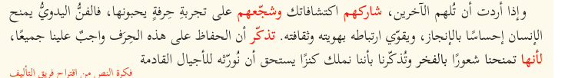
تشتغلون في ثنائيات لاستخراج عناصر الخاتمة. وتتدرجون في تعرف خاصيته باعتماد الاستراتيجية نفسها التي اعتمدناها في النشاط السابق
يطلب المدرس من التلاميذ البحث عن العبارات التي تؤشر على الخاتمة (افي النهاية) ويطلب منهم الاستعانة بالسؤال: ما النتيجة التي وصل إليها الكاتب؟ للتأكيد أن الكاتب ربط بين الالتزام بالتوجيهات والتمتع بصحة جيدة وقوة ونشاط...
خطوة التفكير: البحث عن مؤشرات الخاتمة؛
خطاطة النص التوجيهي:
3- الخاتمة:
أقرأ الفقرة الأخيرة، و أسأل نفسي: ما الفكرة التي يريد الكاتب ان يرسخها في ذهن القارئ؟
ألاحظ كلمات مثل: (إذا أردت أن تلهم). (تذكر). (تمنحنا شعورا بالفخر) ،
سؤال2: هل الخاتمة تلخص فقط أم تشجع أيضًا؟ كيف؟

Slide 50
تشتغلون في ثنائيات استخراج عناصر الخاتمة. وتتدرجون في تعرف خاصيته باعتماد الاستراتيجية نفسها التي اعتمدناها في النشاط السابق
يطلب المدرس من التلاميذ البحث عن العبارات التي تؤشر على الخاتمة (وإذا أردت أن تلهم) ويطلب منهم الاستعانة بالسؤال: ما النتيجة التي وصل إليها الكاتب؟ للتأكيد أن الكاتب ربط بين الالتزام بالتوجيهات والتمتع بصحة جيدة وقوة ونشاط...
عناصر الخاتمة
النتيجة:
يساعد الاهتمام بالحرف التقليدية على الحفاظ على التراث والهوية الثقافية، ويمنح الإنسان شعورًا بالفخر والانتماء»

Slide 51
على سبيل التركيب، لاحظتم كيف انتقلنا من فهم الموضوع إلى تحديد التوجيهات ثم النتيجة، وهي الطريقة نفسها التي ستتبعونها لاحقا.
يلخص المدرس نتائج النمذجة. موضحا عناصر خطاطة النص التوجيهي، مؤكدا على أن الخطوات تبقى نفسها حتى ولو تغير موضوع التوجيه، ثم يدعو إلى قراءة الجدول، وينوه إلى أهمية احترام خصائص كل مرحلة من مراحل النص التوجيهي: المقدمة: تقدم الموضوع وتبرز أهميته- العرض يعرض التوجيهات- الخاتمة تقدم النتيجة المتوخاة من التوجيهات والنصائح.
النشاط 3 – أستنتج خطاطة النص التوجيهي:
الخاتمة/ النتيجة | العرض/ التوجيهات | المقدمة/ تقديم الموضوع
بيان أهمية الحفاظ على الحرف التقليدية ونتائج ذلك، من خلال تعزيز الشعور بالفخر والانتماء، والمحافظة على التراث ونقله إلى الأجيال القادمة | تقديم مجموعة من النصائح والتوجيهات التي تساعد على التعرّف إلى الحرف التقليدية والمحافظة عليها، مثل: زيارة الحرفيين، ومراقبة طريقة عملهم، وتدوين خطوات الإنجاز، والبحث عن أصل الحرف، وتجربة بعض الأعمال اليدوية، مع الحث على الصبر وتجنّب التسرّع وتشجيع الآخرين على الاهتمام بهذا الموروث | تقديم موضوع الحرف اليدوية التقليدية، وبيان أهمية اكتشافها والمحافظة عليها باعتبارها جزءًا من التراث والهوية الثقافية.

Slide 52

اختتام الحصة
5دقائق

Slide 53
من يذكرني بالهدف من درس اليوم؟
يوجه المدرس المتعلمين إلى تحديد المهارة المكتسبة والنمط النصي المرتبط بها.
1- الهدف من درس اليوم هو: تعرف عناصر النص التوجيهي وخطاطته

Slide 54
ماذا تعرفنا خلال الحصة؟
يطلب المدرس من المتعلمين التذكير بعناصر النص التوجيهي وخطاطته..
موارد الكتابة التوجيهية: التعابير ــ الروابط
عناصر النص التوجيهي: الموضوع- التوجيهات- النتيجة
خطاطة النص التوجيهي: المقدمة- العرض- الخاتمة

Slide 55
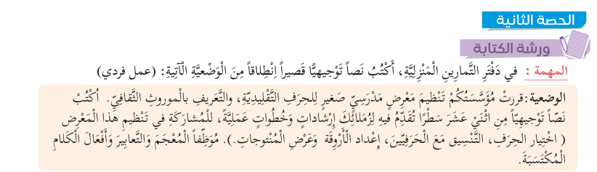
النشاط المنزلي / التحضير لورشة الكتابة:
يقرأ المدرس الوضعية ويطلب من أحد التلاميذ قراءتها، ثم يشرح المطلوب ويوضح التعليمة ويدققها، ويطلب منهم الاستئناس بخطوات الكتابة المثبتة في الصفحة 75 من الكراسة .
المهمة النهائية: إنتاج نص توجيهي

Slide 56

النشاط المنزلي: إعداد تصميم لإنتاج نص إخباري استعدادا لورشة الكتابة
يوجه المدرس المتعلمين إلى التحضير لورشة الكتابة بوضع تصميم لمنتجاتهم مستأنسين بخطوات الكتابة في الصفح 75 من الكراسة.
الاستعداد لورشة الكتابة

Slide 57

وَصَلْنَا إِلَى نِهَايَةِ ٱلْحصَّةِ. لَا تَنْسَوْا مُرَاجَعَةَ دُرُوسِكُمْ، وَإِنْجَازَ وَاجِبَاتِكُمْ.
………..
أستعد لورشة الكتابة
إلى الحصة القادمة!

